Slide 1



ВЕРОЯТНОСТЬ И СТАТИСТИКА
7 класс

Slide 2
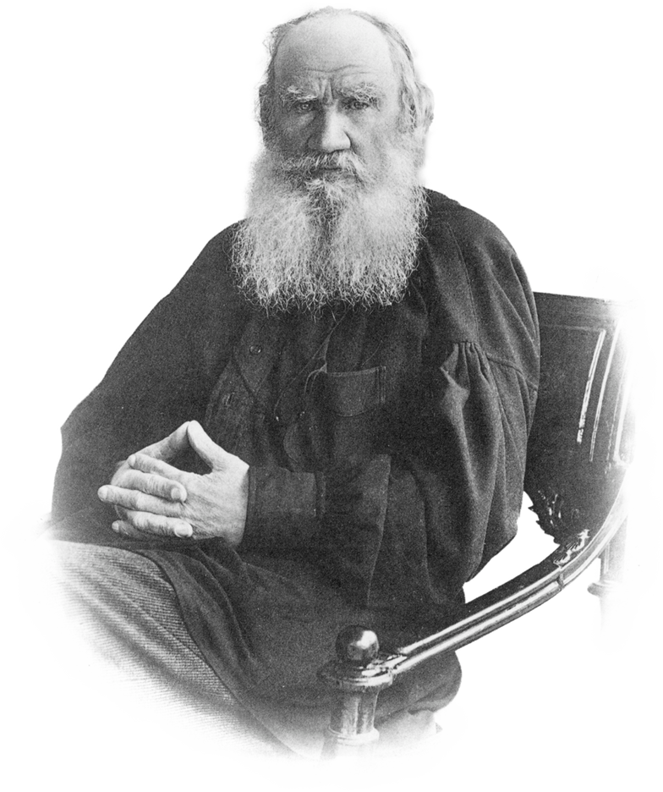

“Важно не количество знаний, а качество их. Можно знать очень многое, не зная самого нужного”.
Л.Н. Толстой

Slide 3



МАТЕМАТИКА
АЛГЕБРА
ГЕОМЕТРИЯ
ВЕРОЯТНОСТЬ И СТАТИСТИКА

Slide 4
ВЕРОЯТНОСТЬ
— это количественный показатель ожидаемости того или иного события.

Slide 5
СТАТИСТИКА
— это наука, которая занимается способами сбора, обработки и представления больших массивов данных.

Slide 6
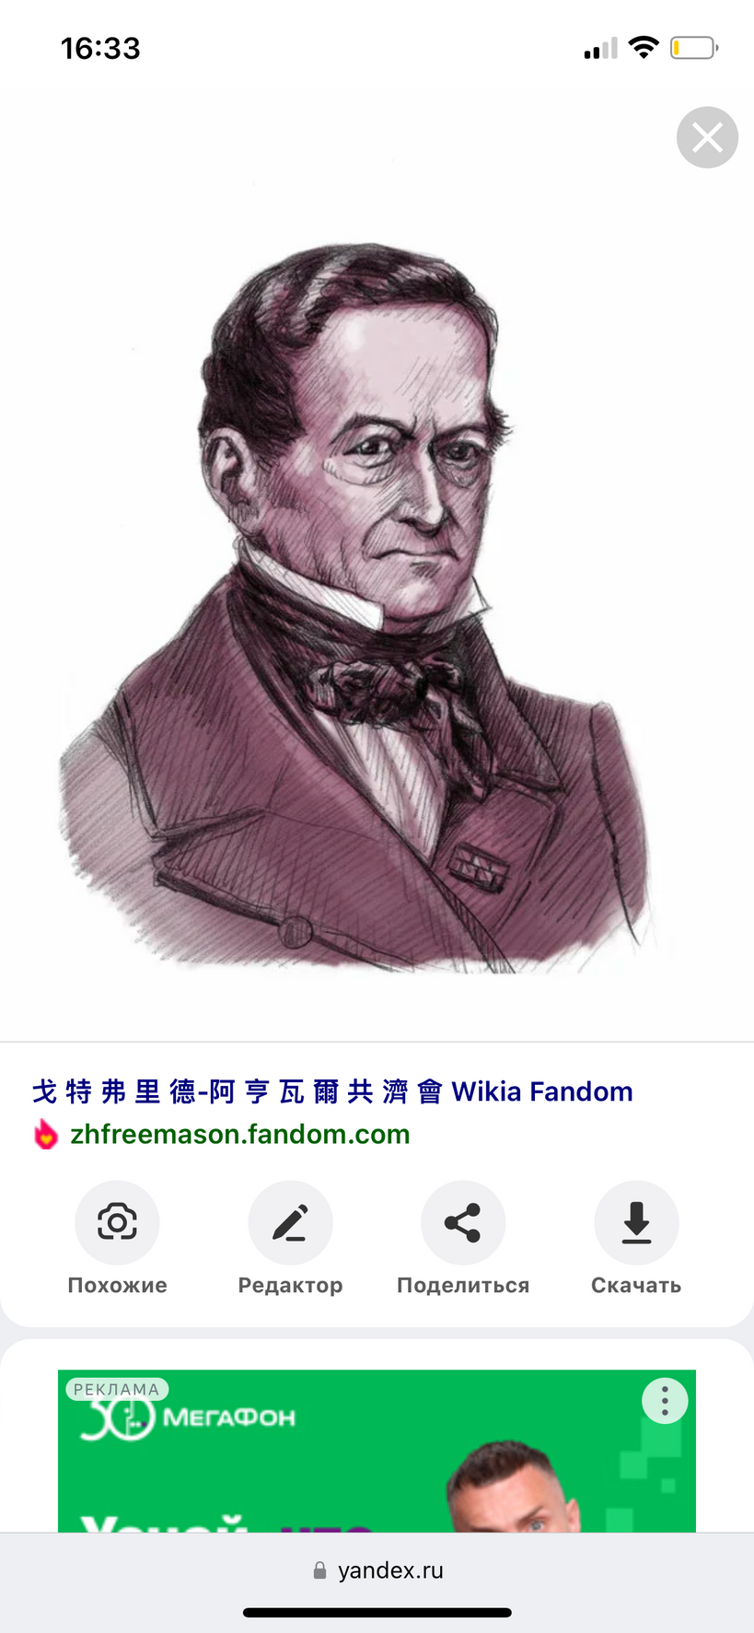
СТАТИСТИКА (ЛАТ.) STATUS - СОСТОЯНИЕ, ПОЛОЖЕНИЕ ВЕЩЕЙ
В науку термин «статистика» ввел немецкий ученый Готфрид Ахенваль в 1746 году, предложив заменить название курса «Государствоведение» , преподававшегося в университетах Германии, на «Статистику», положив тем самым, начало развитию статистики как науки.

Slide 7



В РОССИИ СБОРОМ И ОБРАБОТКОЙ СТАТИСТИЧЕСКИХ ДАННЫХ ЗАНИМАЮТСЯ:

Slide 8

САМЫМ МАСШТАБНЫМ СТАТИСТИЧЕСКИМ ИССЛЕДОВАНИЕМ ЯВЛЯЕТСЯ

Slide 9
Вы начинаете изучать статистику и теорию вероятностей. Вы увидите, как математика помогает понять многие сложные и изменчивые явления повседневной жизни. Вам пригодятся все математические знания: и то, что вы уже знаете, и то, что вам ещё только предстоит узнать на уроках алгебры и геометрии.

Slide 10

ПРИМЕР
Для организации учебного процесса в новом учебном году школе необходимо закупить в учебные кабинеты ученическую мебель, мебель для работы учителей.
В кабинет начальных классов необходимо приобрести 19 ученических парт, 38 стульев, 1 стул и 1 стол для учителя, книжный шкаф, классную доску, 1 компьютер, 2 стенда; кабинет математики – 17 ученических парт, 34 стула, 2 компьютера, 2 книжных шкафа, стул для учителя, 2 классных доски, 3 стенда; в кабинет информатики - 10 ученических парт, 10 стульев, стол для учителя, 1 книжный шкаф, 5 компьютеров, 3 стенда; в кабинет химии - 15 ученических парт, 30 стульев, 2 книжных шкафа, стул для учителя, 3 компьютера, 3 стенда.
Сколько книжных шкафов нужно купить в кабинет математики?

Slide 11
Сколько книжных шкафов нужно купить в кабинет математики?
Стол учительский
Стул учительский
Кабинеты
Парта
Стул
Шкаф
Доска
Компьютер
Начальные классы
19
38
1
1
1
1
1
Математика
17
34
-
1
2
2
2
Информатика
10
10
1
1
1
-
5
Химия
15
30
-
1
2
-
3
В КАКОМ СЛУЧАЕ БЫЛО ЛЕГЧЕ ОТВЕТИТЬ НА ВОПРОС? ПО ТЕКСТУ ИЛИ ПО ТАБЛИЦЕ?

Slide 12
ТЕМА УРОКА:
ТАБЛИЦЫ

Slide 13
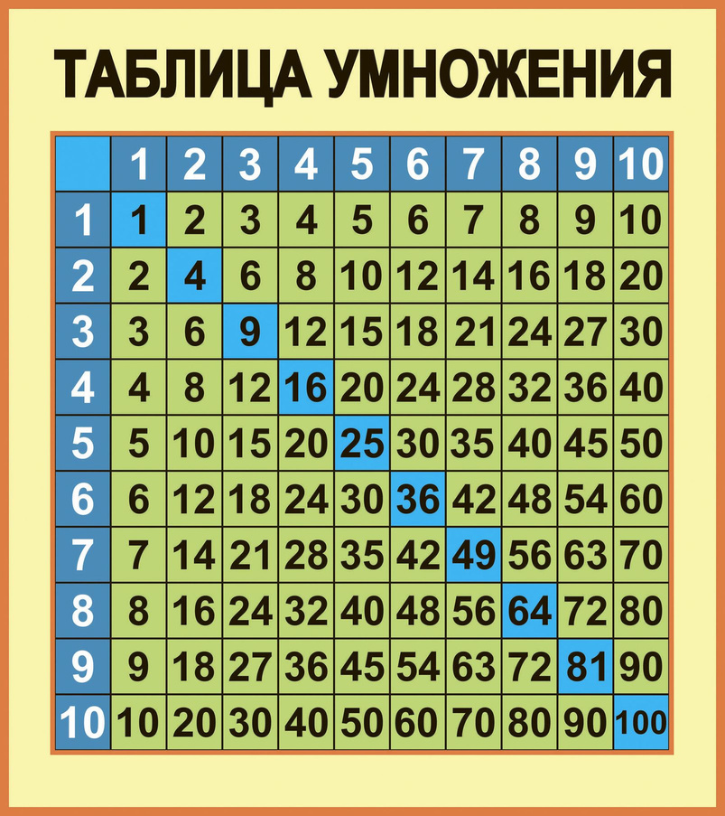
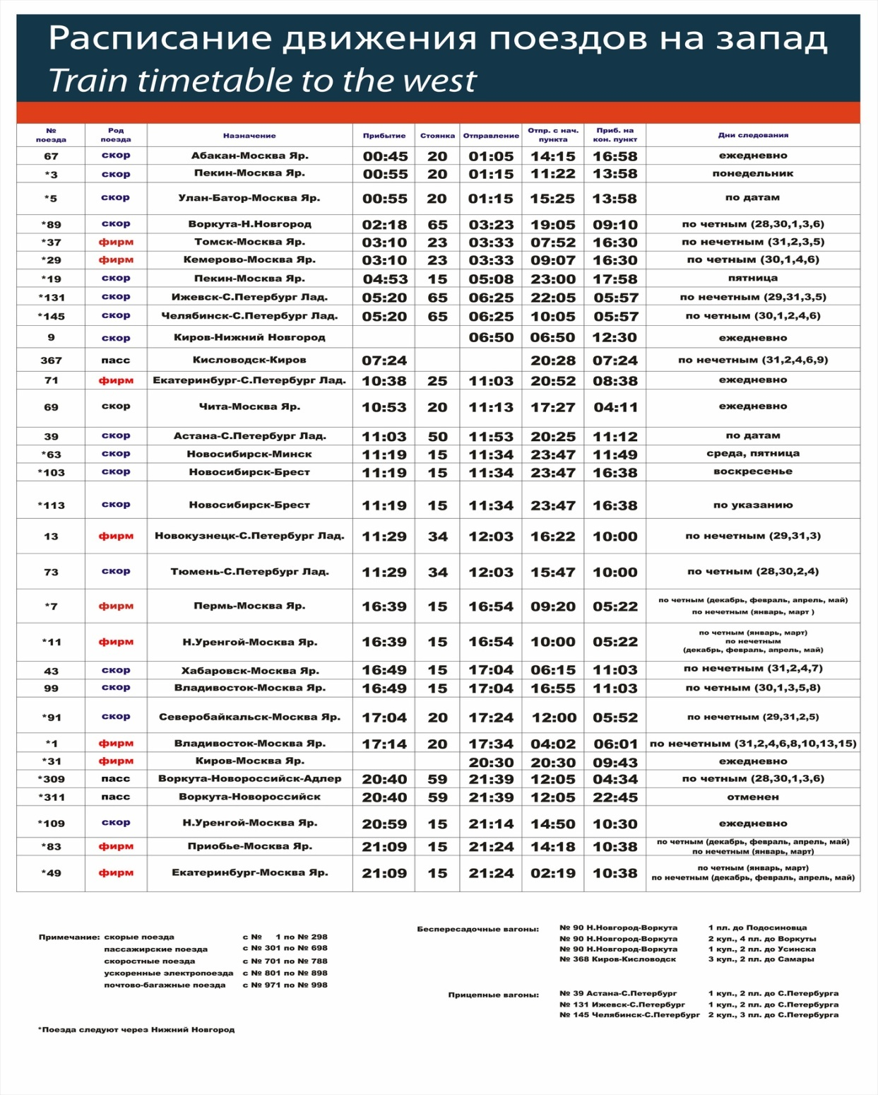
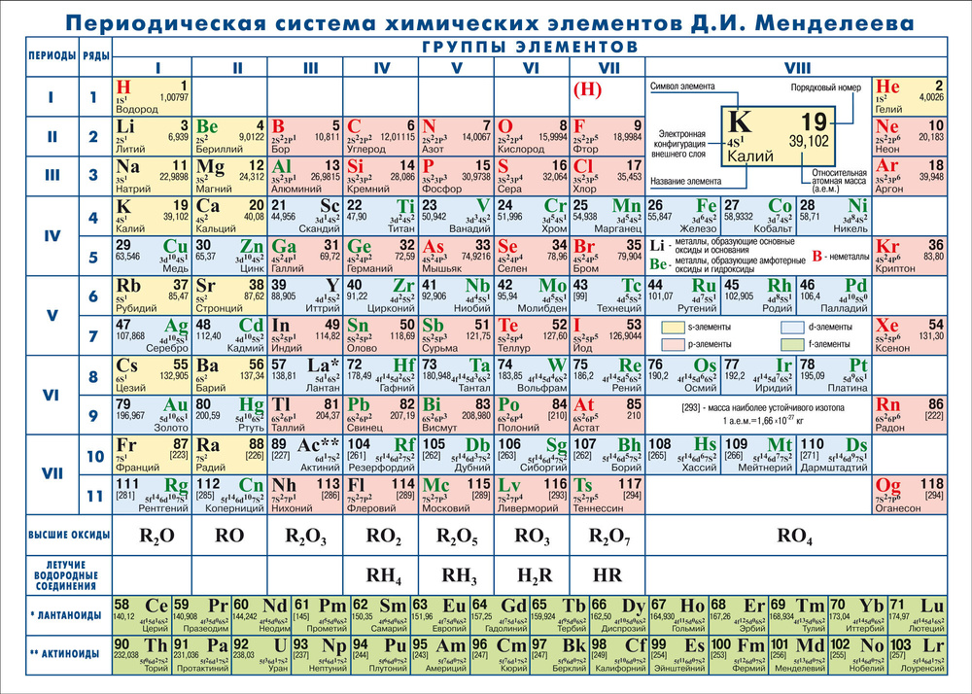
ТАБЛИЦА - САМЫЙ ПРОСТОЙ И УДОБНЫЙ СПОСОБ УПОРЯДОЧИТЬ ДАННЫЕ.

Slide 14
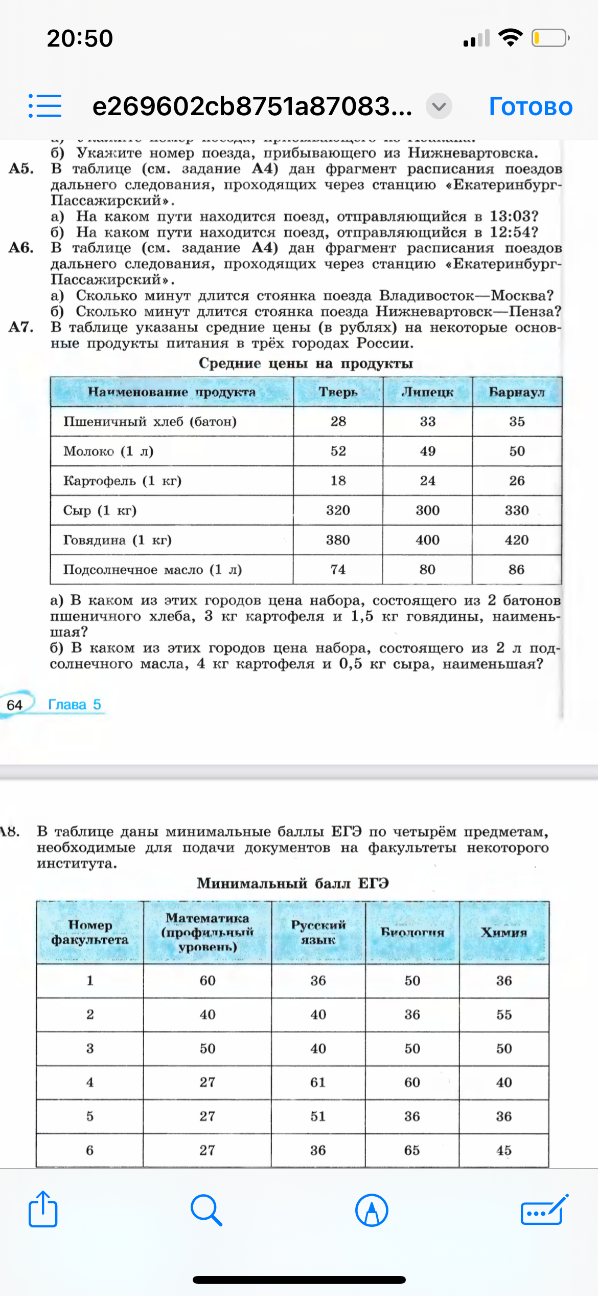
ЗАДАНИЕ 1.
В таблице указаны средние цены (в рублях) на некоторые основные продукты питания в трех городах России.
В каком из этих городов цена набора, состоящего из 2 батонов, пшеничного хлеба, 3 кг картофеля и 1,5 кг говядины, наименьшая?

Slide 15
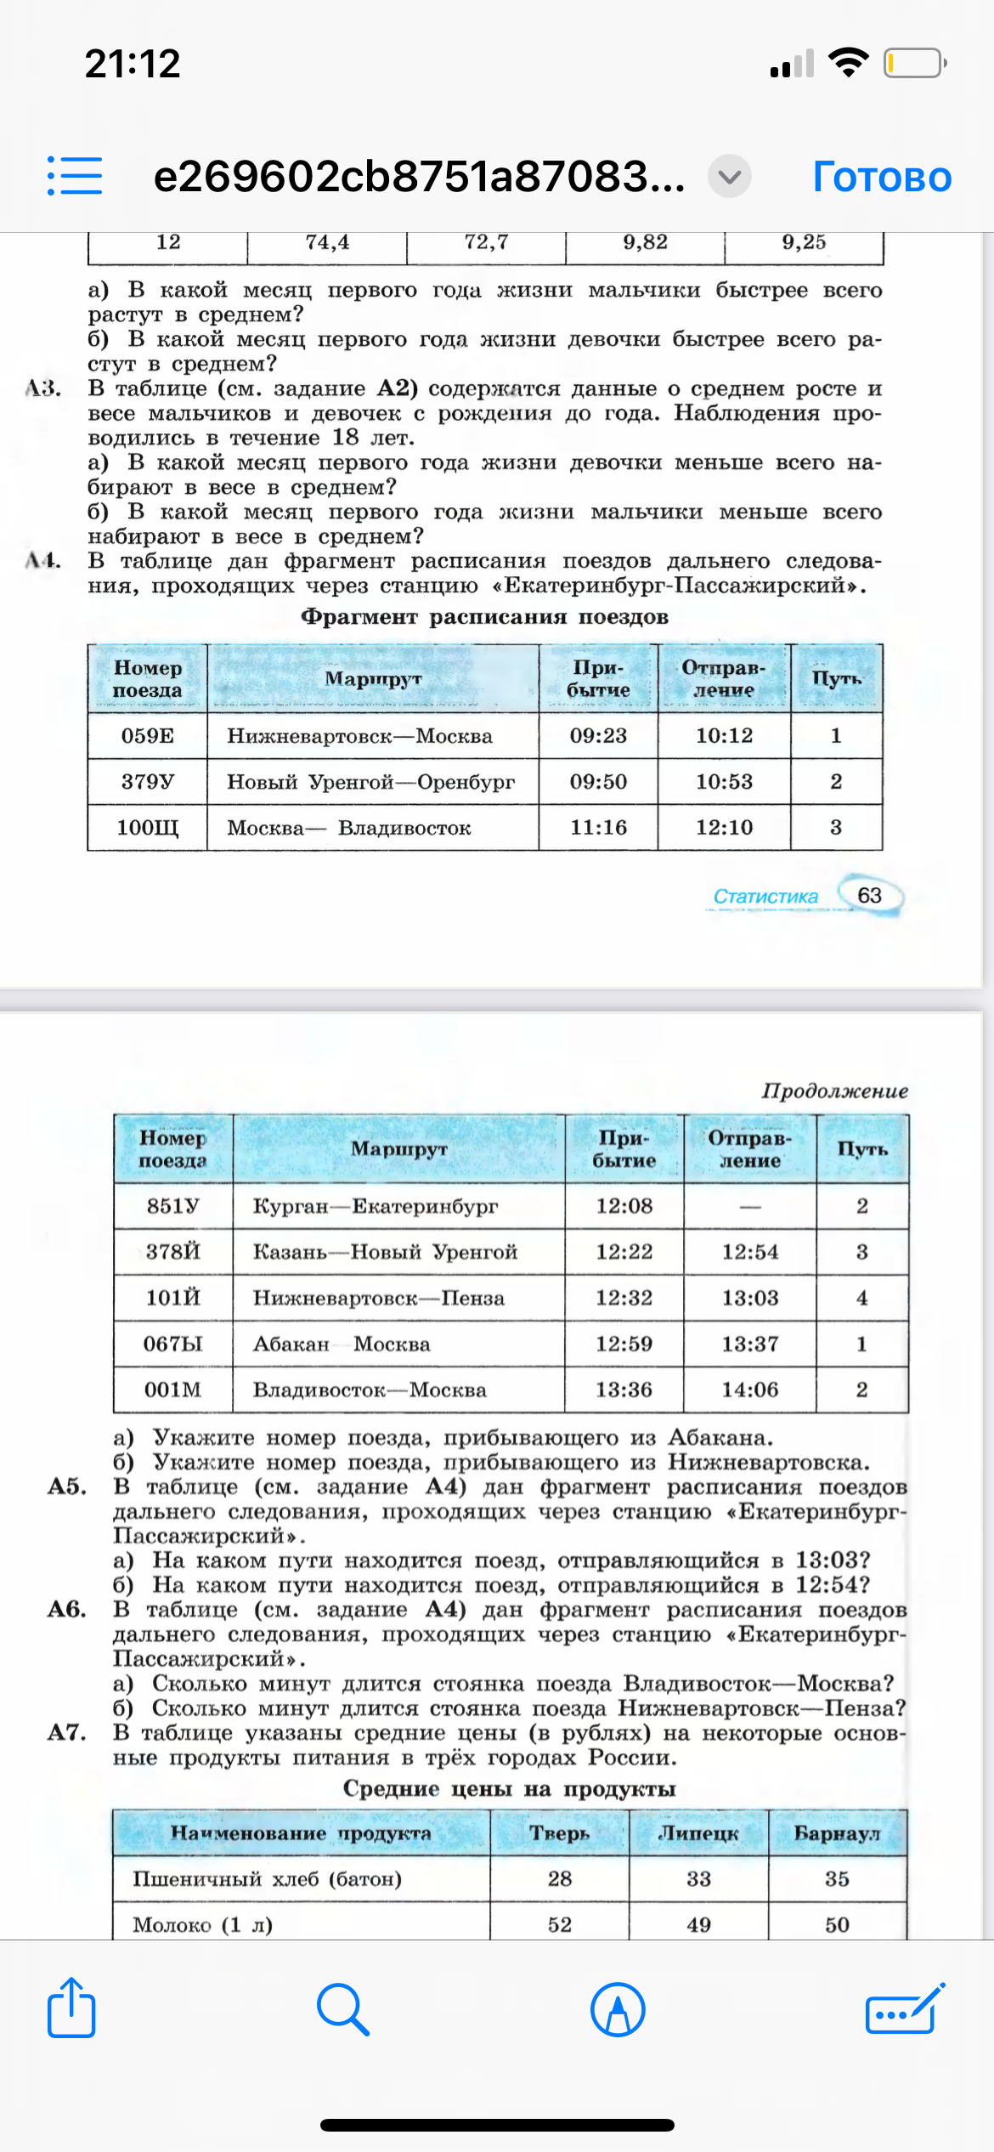
ЗАДАНИЕ 2.
В таблице дан фрагмент расписания поездов дальнего следования, проходящих через станцию “«Екатеринбург-Пассажирский”.
  Укажите номер поезда, прибывающего из Абакана. Из Нижневартовска.
  На каком пути находится поезд, отправляющийся в 13:03? В 12:54?
  Сколько минут длится стоянка поезда Владивосток-Москва?

Slide 16
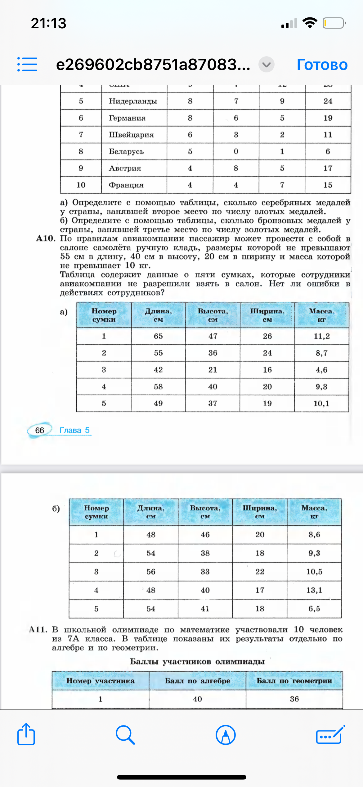
ЗАДАНИЕ 3.
По правилам авиакомпании пассажир может провести с собой в салоне самолета ручную кладь, размеры которой не превышают 55 см в длину, 40 см в высоту, 20 см в ширину и масса которой не превышает 10 кг.
Таблица содержит данные о пяти сумках, которые сотрудники авиакомпании не разрешили взять в самолет. Нет ли ошибки в действиях сотрудников?

Slide 17
САМОСТОЯТЕЛЬНАЯ РАБОТА

Slide 18
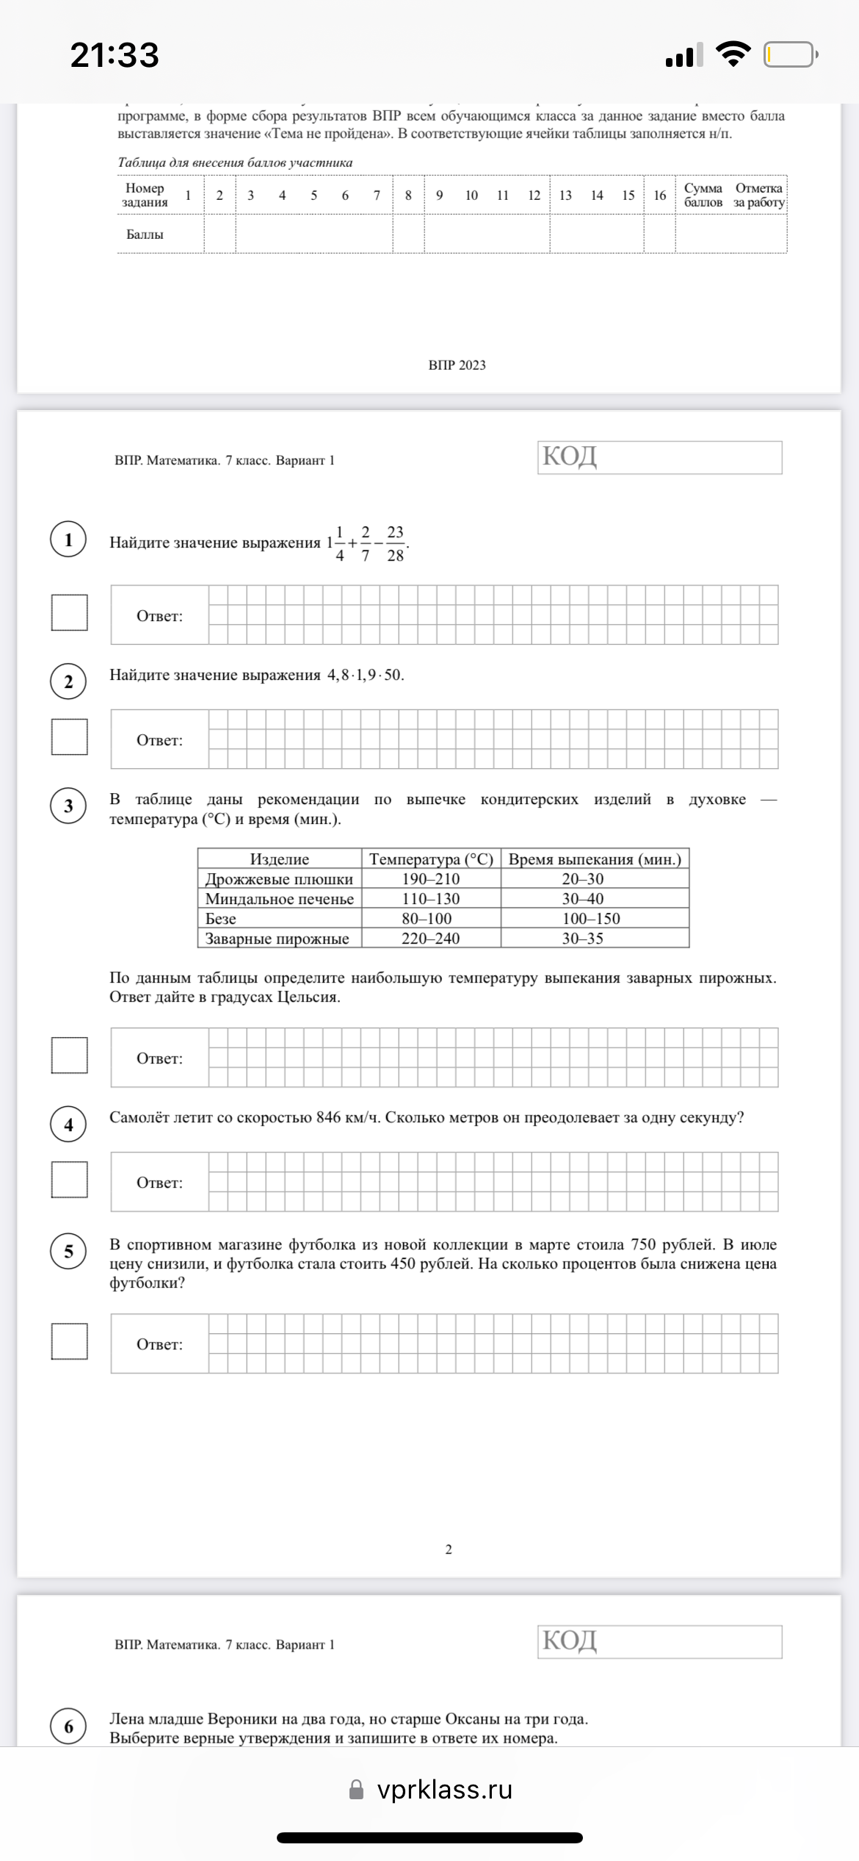
ЗАДАНИЕ 1.
В таблице даны рекомендации по выпечке кондитерских изделий в духовке — температура (°С) и время (мин.).
По данным таблицы определите наибольшую температуру выпекания заварных пирожных. Ответ дайте в градусах Цельсия.

Slide 19
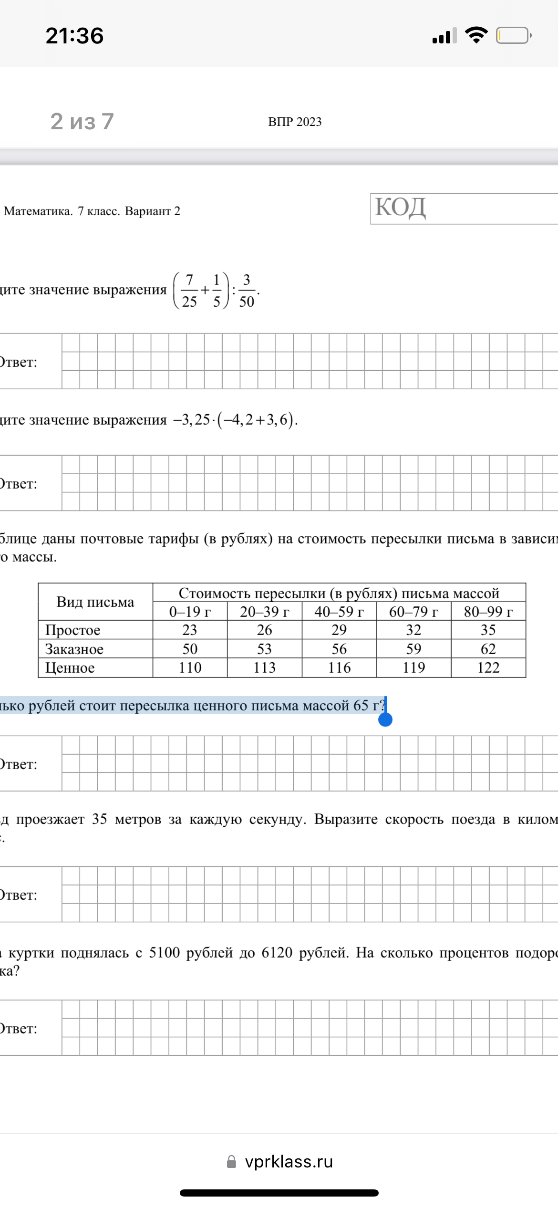
ЗАДАНИЕ 2.
В таблице даны почтовые тарифы (в рублях) на стоимость пересылки письма в зависимости от его массы.
Сколько рублей стоит пересылка ценного письма массой 65 г?

Slide 20
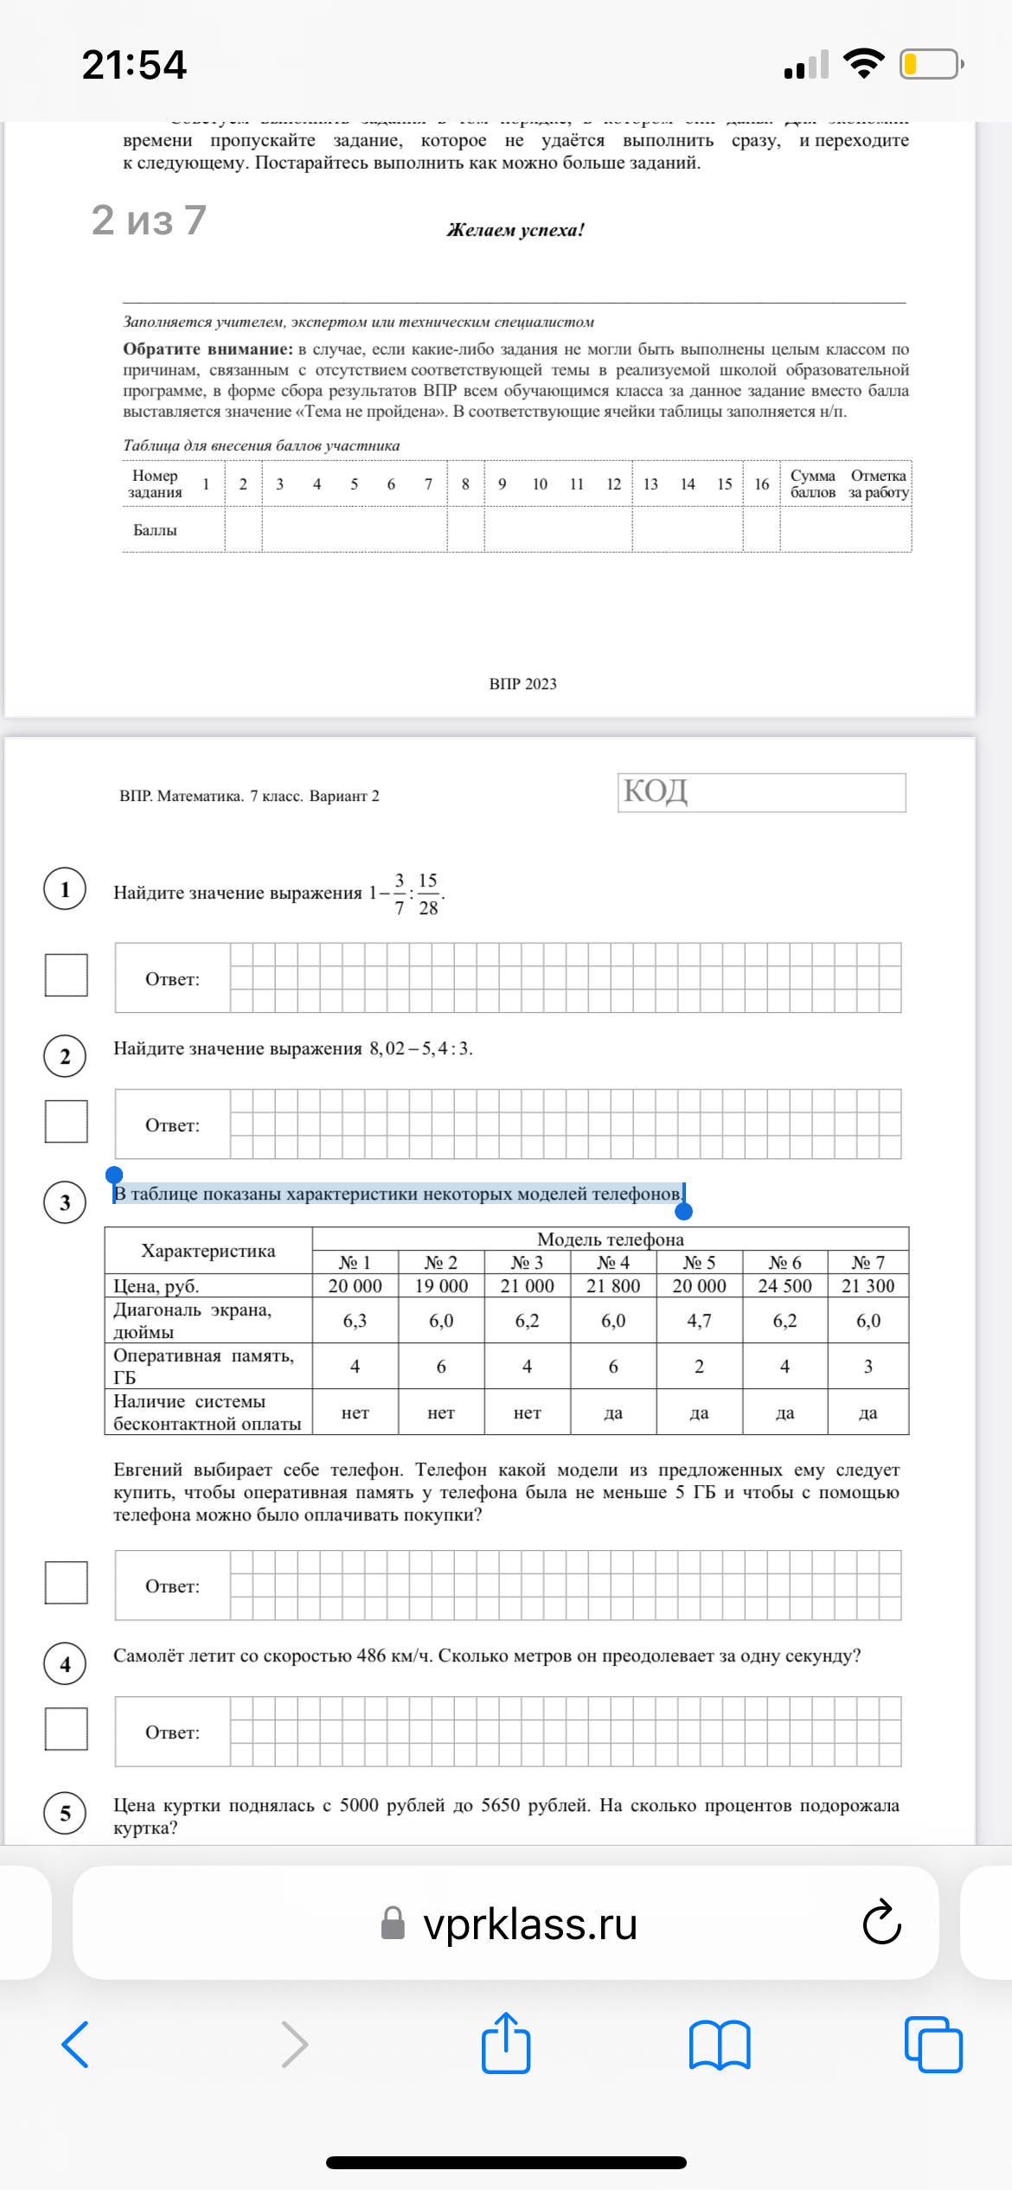
ЗАДАНИЕ 3.
В таблице показаны характеристики некоторых моделей телефонов.
Евгений выбирает себе телефон. Телефон какой модели из предложенных ему следует купить, чтобы оперативная память у телефона была не меньше 5 ГБ и чтобы с помощью телефона можно было оплачивать покупки?

Slide 21
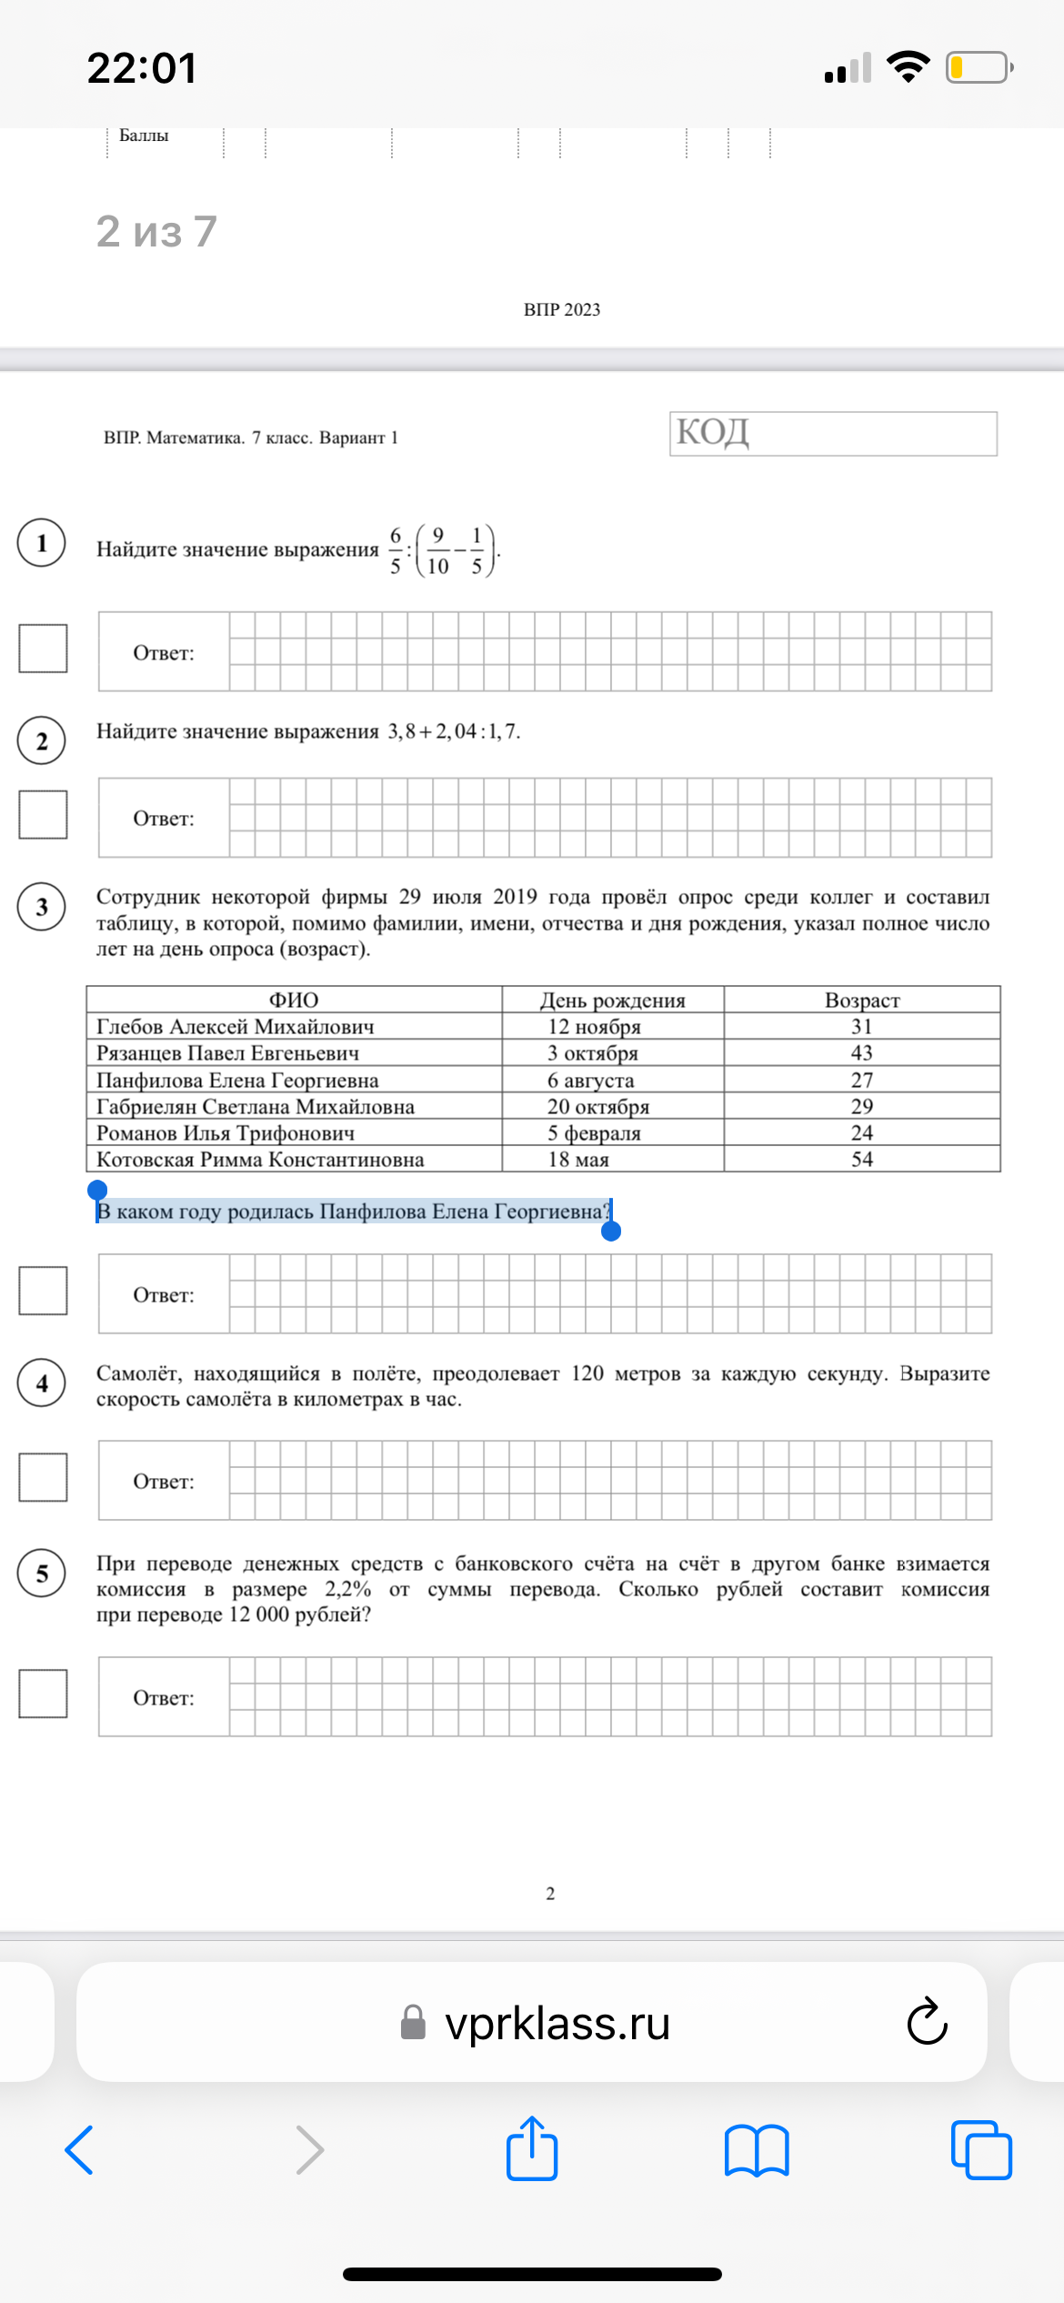
ЗАДАНИЕ 4.
Сотрудник некоторой фирмы 29 июля 2019 года провёл опрос среди коллег и составил таблицу, в которой, помимо фамилии, имени, отчества и дня рождения, указал полное число лет на день опроса (возраст).
В каком году родилась Панфилова Елена Георгиевна?

Slide 22
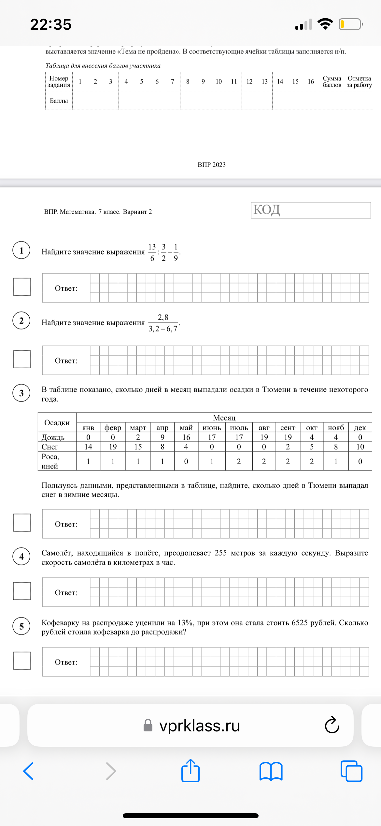
ЗАДАНИЕ 5.
В таблице показано, сколько дней в месяц выпадали осадки в Тюмени в течение некоторого года.
Пользуясь данными, представленными в таблице, найдите, сколько дней в Тюмени выпадал снег в зимние месяцы.

Slide 23
ОТВЕТЫ
1.240
2. 119
3. 4
4. 1991
5. 43

